Slide 1

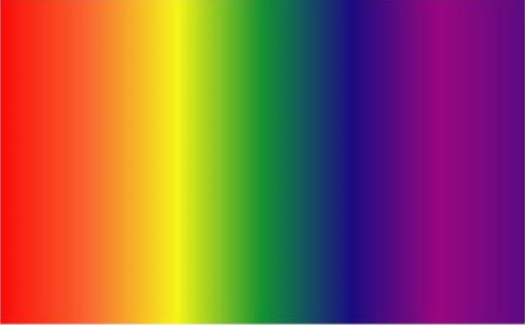
TRƯỜNG ĐẠI HỌC NAM CẦN THƠ
KHOA KĨ THUẬT- CÔNG NGHỆ
Nhóm 18
CHUYÊN ĐỀ BÁO CÁO
ÁNH SÁNG VÀ MÀU SẮC
(LIGHT OF COLOR)

Slide 2
Thành viên nhóm gồm:
1. Nguyễn Đình Nguyên
2. Quách Hoàng Luân

Slide 3

I. Quan niệm về ánh sáng
Ánh sáng là gì?

Slide 4
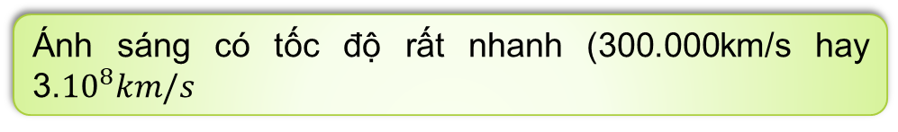
I. Quan niệm về ánh sáng
Ánh sáng là gì?
Chỉ các bức xạ điện từ có bức sóng nằm trong vùng quang phổ (nhìn thấy bằng mắt thường 380nm-700nm)
Ánh sáng có thể là các hạt photon chuyển động
Ánh sáng Mặt Trời là ánh sáng trắng
Ánh sáng có tốc độ rất nhanh (300.000km/s hay 3.${10}^{8}km/s$

Slide 5
I. Quan niệm về ánh sáng
2. Quan niệm về ánh sáng
Ánh sáng đem lại sự sống cho con người
Ánh sáng đem đến màu sắc cho con người
Hạnh phúc của con người là cảm nhận được màu sắc
Màu sắc là cảm giác mà nó xảy ra khi có năng lượng của ánh sáng, xuất hiện trên võng mạc và nhận biết được nhờ não
Nguyên tắc của ánh sáng dựa trên 2 góc độ
Vật lý – physics
Sinh lý - physiology

Slide 6
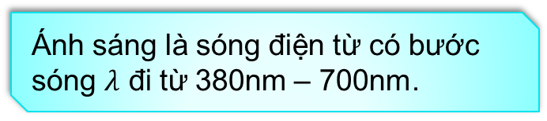
II. Yếu tố vật lý
1. Sự phụ thuộc của ánh sáng
Ánh sáng phụ thuộc vào mức năng lượng được truyền hay bước sóng của ánh sáng.
Ánh sáng trắng hay dải sóng mà mắt người có thể cảm nhận được, sau khi phân tích qua lăng kính thành các phổ màu: tím, chàm, lam, lục, vàng, da cam, đỏ….
Ánh sáng là sóng điện từ có bước sóng $λ$ đi từ 380nm – 700nm.

Slide 7
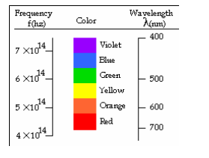
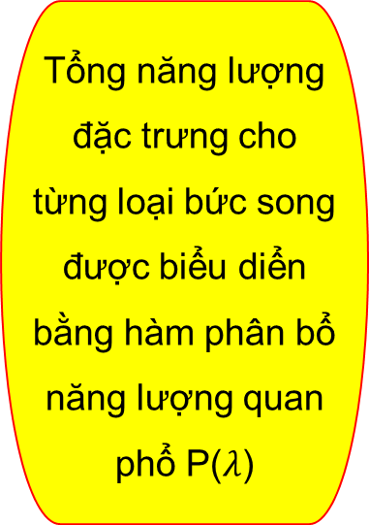
II. Yếu tố vật lý
1. Sự phụ thuộc của ánh sáng
Tổng năng lượng đặc trưng cho từng loại bức song được biểu diển bằng hàm phân bổ năng lượng quan phổ P($λ$)
Tần số, màu sắc và bức sóng của ánh sáng nhìn thấy

Slide 8
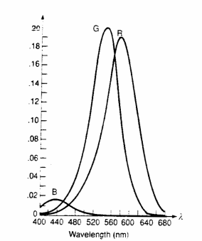
II. Yếu tố vật lý
2. Nguyên lý pha màu
Nguyên lý pha màu với các sắc màu cơ bản là đỏ, lục, lam (Red, Green, Blue). Theo nguyên lý ba màu này, một màu bất kỳ đều có thể được tạo ra từ ba màu cơ bản.
Đồ thị phân bố ba màu

Slide 9
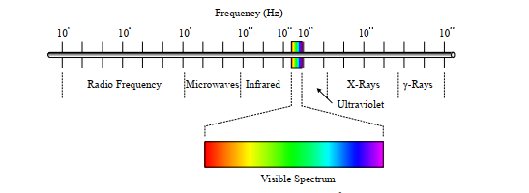
II. Yếu tố vật lý
3. Phổ của ánh sáng - Spectrum
Phổ của ánh sáng là gì?
Phổ của ánh sáng

Slide 10
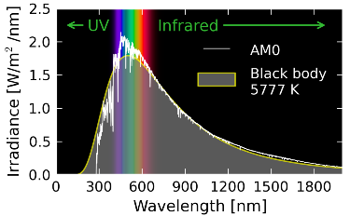
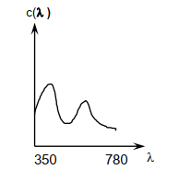
II. Yếu tố vật lý
3. Phổ của ánh sáng - Spectrum
Phổ hay Ánh sáng khả kiến là một phần của quang phổ điện từ được mắt con người có thể nhìn thấy

Slide 11
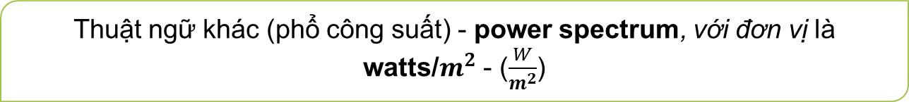
II. Yếu tố vật lý
3. Phổ của ánh sáng - Spectrum
Ánh sáng xuất phát từ nguồn sáng được xác định bởi phổ I(𝜆) của nó -spectrum, phổ I(𝜆) này được đo bởi năng lượng của ánh sáng với bước sóng cho trước đi qua một đơn vị diện tích trong một khoảng thời gian.
Thuật ngữ khác (phổ công suất) - power spectrum, với đơn vị là watts/$m^{2}$ - ($\frac{W}{m^{2}}$)
• Phổ công suất được dùng để đo cường độ phát sáng của nguồn - emission intensity
Hay còn gọi cường độ truyền dẫn - transmission intensity của ánh sáng theo luồng trong không gian, hay cường độ phát sáng- illumination intensity của ánh sáng đập lên bề mặt.

Slide 12
II. Yếu tố vật lý
4. Màu sắc - color
Isaac Newton - ánh sáng trắng đi qua thấu kính thuỷ tinh sẽ phát tán ra thành phổ các màu cầu vồng.
Ngược lại, thấu kính có thể kết hợp các phổ ánh sáng để tạo thành ánh sáng trắng.
Chùm sáng khi phân tách thành phổ màu có liên quan đến phổ năng lượng I(𝜆).
Phổ điện từ đó có bước sóng từ 350nm tới 780 nm và màu được đặc trưng bởi c(𝜆).

Slide 13
III. Cảm nhận màu sắc
1. Cấu tạo mắt của con người?
Cấu tạo
Rods
(tế bào que)
Cones
(tế bào hình nón)
cho cảm nhận cường độ ánh sáng thấp hay trong bóng tối
Chia làm 3 loại nón - cone
Nhạy cảm với ánh sáng màu sắc
Ba loại sẽ có ba giá trị gọi là tristimulus values cảm nhận tương ứng trên 3 màu cơ bản và gửi đến não những tín hiệu tạo ra cảm nhận về màu sắc S-M-L. Ðể đạt được một sự cảm nhận về một màu bất kỳ ta phải xác định giá trị của 3 đại lượng này

Slide 14
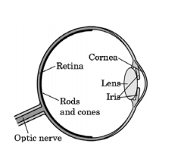
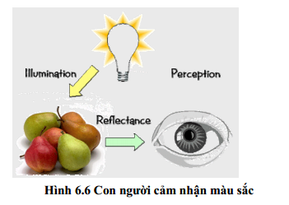
III. Cảm nhận màu sắc
1. Cấu tạo mắt của con người?

Slide 15
III. Cảm nhận màu sắc
- -
2. Nguyên tắc hoạt động
Ba loại tế bào nón (L-M-S) sẽ có độ nhạy cảm với 3 màu (R-G-B) với các bước sóng khác nhau như:
L or R hầu như nhạy cảm với ánh sáng đỏ (610 nm)
M or G nhạy cảm với ánh sáng lục (560 nm)
S or B nhạy cảm với ánh lam (430 nm)
Vậy ta có người bị mù màu chẳng qua là mất tế bào nón S:M:L tỷ lệ = 1:20:40 ⇒ từ đó ta thấy con người nhạy cảm với màu đỏ hơn là màu xanh lam.

Slide 16
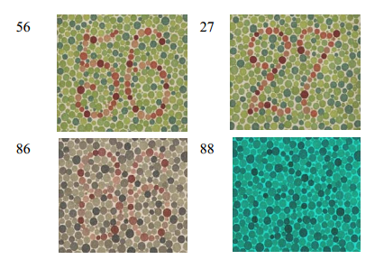
III. Cảm nhận màu sắc
2. Nguyên tắc hoạt động
Ta thấy màu đỏ tươi (bão hoà) khác màu đỏ tái (chưa bão hoà).

Slide 17
III. Cảm nhận màu sắc
3. Yếu tố cảm nhận
Hue - sắc màu: dùng để phân biệt sự khác nhau giữa các màu như xanh, đỏ, vàng…..
Lightness - độ sáng: hiện thân về mô tả cường độ sáng từ ánh sáng phản xạ nhận được từ đối tượng.
Saturation - độ bão hoà: chỉ ra mức độ thuần của một màu hay khoảng cách của màu tới điểm có cường độ cân bằng
Brightness - độ phát sáng: cường độ ánh sáng tự đối tượng phát ra chứ không phải do phản xạ từ các nguồn sáng khác.
Hệ thống màu được sử dụng rộng rãi đầu tiên do A.H.Munsell đưa ra vào những năm 1976 không gian ba chiều bao gồm ba yếu tố Hue, Lightness và Saturation.

Slide 18
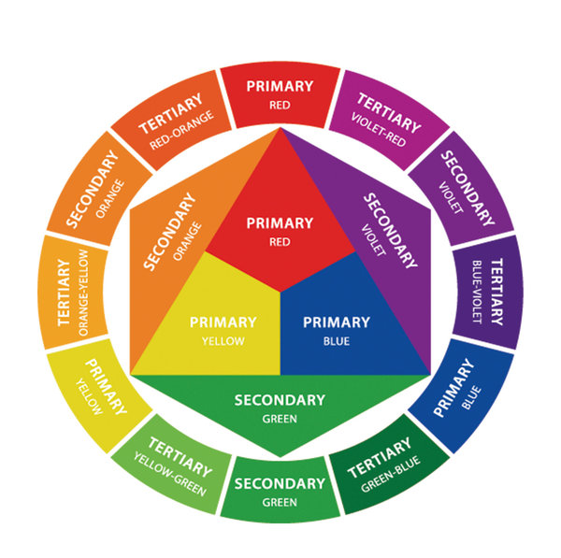
IV. Các đặc trưng cơ bản

Slide 19
IV. Các đặc trưng cơ bản
Ánh sáng
Độ sáng
(Lightness)
Sắc độ
(shade)
Độ bão hoà (Saturation)

Slide 20
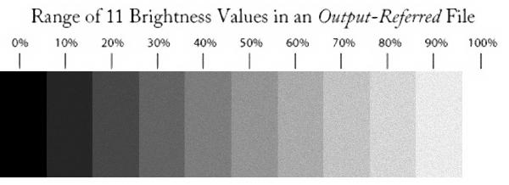
IV. Các đặc trưng cơ bản
1. Độ sáng - Linghtness
Là đại lượng thể hiện cách ánh sáng tương tác thực tế với một màu sắc, thường được thể hiện bằng tỷ lệ phần trăm từ 0 đến 100%

Slide 21
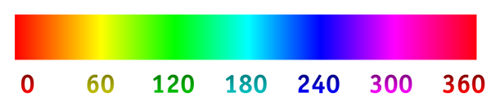
IV. Các đặc trưng cơ bản
2. Sắc độ - shade
Được xác định bằng số đo góc tạo bởi màu chúng ta đang xem xét và màu đỏ nguyên gốc, đây là vị trí của màu trên bánh xe màu.
Dải màu vàng sẽ xuất hiện giữa 50 và 70 độ, với màu vàng gốc được đặt ở 60 độ.
Trong khí đó màu xanh lá cây xuất hiện ở 120 độ và màu xanh da trời có mặt ở vị trí 240

Slide 22
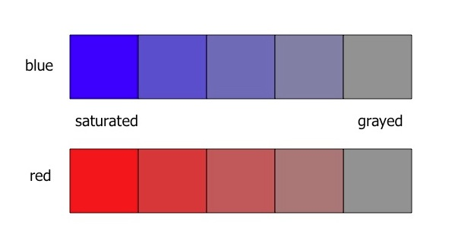
IV. Các đặc trưng cơ bản
3. Độ bão hoà - Saturation
Độ bão hòa màu (Saturation/Chroma) là đại lượng đặc trưng cho màu sắc tương đối của vật thế so với màu gốc
Hiểu một cách đơn giản là cũng một màu nhưng với mức độ đậm nhạt khác nhau hay nói khác đi là chúng ta đang pha màu với màu trắng.
Độ bão hòa thường được thể hiện bằng tỷ lệ phần trăm giữa 0 và 100%.
Giá trị càng thấp, màu hiển thị càng gần với màu trắng hơn.

Slide 23


